Slide 1
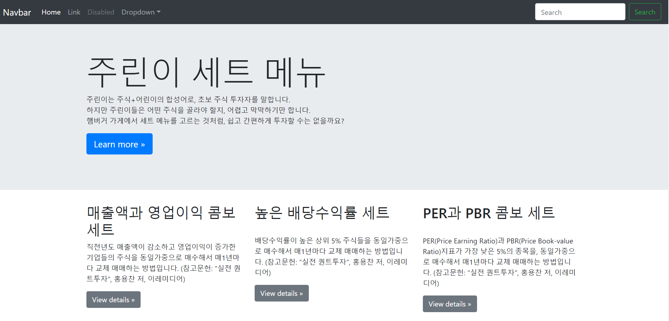

1
* 원금 손실에 유의하세요.
2

Slide 2
1
[주린이 투자 원칙]
투자 결과에 대한 책임은 본인에게 있다.
여유 돈으로 투자한다
10년 이상 장기 투자한다
일희일비 하지 않는다
지금 시작한다
분산 투자한다
리스크를 관리한다 (안전자산 일정 부분 유지)
데이터로 분석한다.
함께 공부한다 (경제뉴스, 유튜브, 서적, 블로그)
* 참고문헌
존리의 부자되기 습관
12살에 부자가 된 키라
가난한 아빠 부자 아빠
실전 퀀트 투자
퀀트전략 파이썬으로 세워라
2
[배당수익률에 따른 20분위 수익률]
기간: 2011년 7월 ~ 2020년 7월 (총 10년)
대상: 코스피, 코스닥 종목 중 전년도 현금 배당을 준 종목
교체 매매 주기: 1년에 1회
교체 시기: 6월 마지막 거래일
방법: 교체 매매하는 날 주가와 매매하는 해 상반기에 공시한 현금 배당금을 이용하여 배당수익률을 계산한다. 배당수익률이 높은 순서대로 1그룹부터 20그룹까지 20분위로 나눈다. 각 그룹에 속한 종목들을 동일가중으로 교체 매매한다.
상위 5% 종목 리스트 프린트 하기

